Slide 1






TRƯỜNG TIỂU HỌC SÀI ĐỒNG
Lớp: 4A5
GV: Âu Thị Thanh Dung

Slide 2














Slide 3


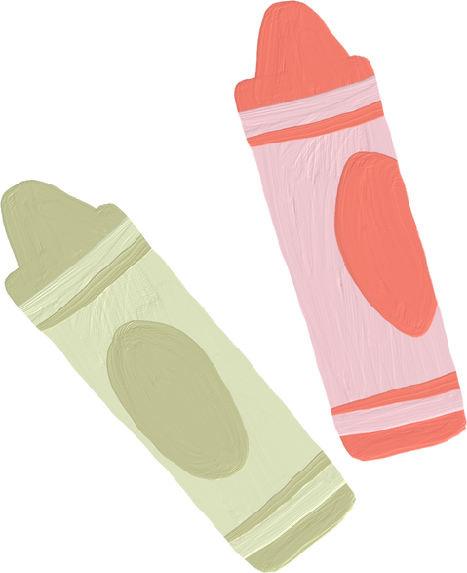


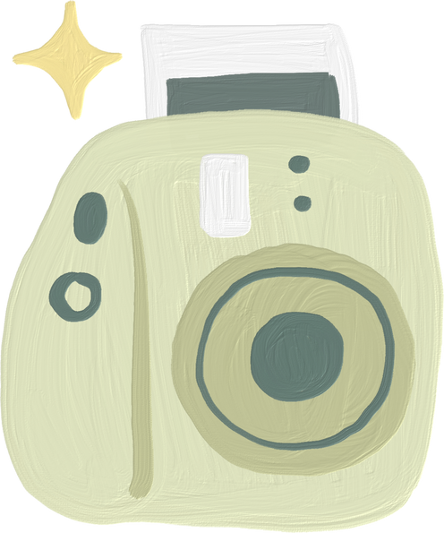




Bài 1: Tìm trạng ngữ cho mỗi câu dưới đây và cho biết chúng bổ sung thông tin gì cho câu.
a. Mùa xuân, các loài hoa đua nhau khoe sắc.
b. Dưới chân đê, đàn trâu đang thung thăng gặm cỏ.
c. Tháng Ba, hoa ban nở trắng núi rừng Tây Bắc.
d. Trước nhà, bà đã trồng một hàng cau thẳng tắp.

Slide 4







a. Mùa xuân, các loài hoa đua nhau khoe sắc.
Bổ sung thông tin về thời gian

Slide 5
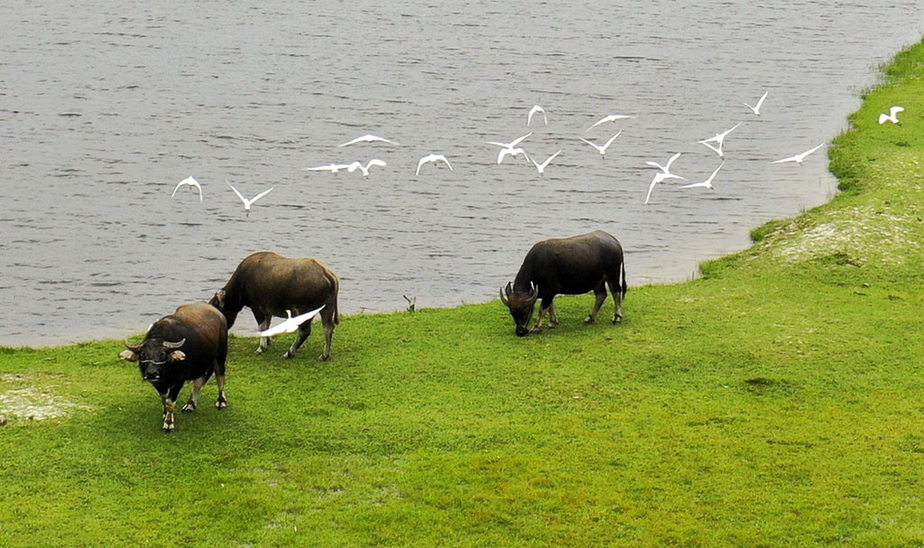
b. Dưới chân đê, đàn trâu đang thung thăng gặm cỏ.
Bổ sung thông tin về nơi chốn

Slide 6
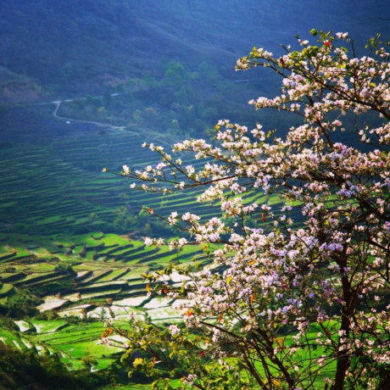
c. Tháng Ba, hoa ban nở trắng núi rừng Tây Bắc.
Bổ sung thông tin về thời gian

Slide 7
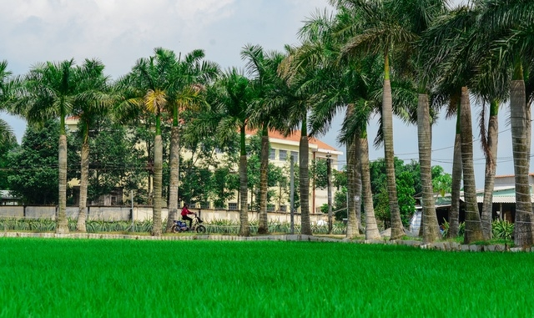
d. Trước nhà, bà đã trồng một hàng cau thẳng tắp.
Bổ sung thông tin về nơi chốn

Slide 8
Bài 2: Đặt câu hỏi cho mỗi trạng ngữ vừa tìm được ở bài tập 1.
a. Khi nào các loài hoa đua nhau khoe sắc ?
b. Đàn trâu đang thung thăng gặm cỏ ở đâu ?
c. Bao giờ hoa ban nở trắng núi rừng Tây Bắc ?
d. Bà đã trồng một hàng cau thẳng tắp ở đâu ?.

Slide 9





Ghi nhớ
Trạng ngữ chỉ thời gian bổ sung thông tin về thời gian diễn ra sự việc nêu trong câu; trả lời cho câu hỏi có từ ngữ để hỏi: khi nào, bao giờ,....
Trạng ngữ chỉ nơi chốn bổ sung thông tin về địa điểm diễn ra sự việc nêu trong câu; trả lời cho câu hỏi có từ ngữ để hỏi: ở đâu, chỗ nào,...

Slide 10
Lấy ví dụ câu có sử dụng trạng ngữ chỉ thời gian, nơi chốn?

Slide 11




LUYỆN TẬP

Slide 12




Bài 3: Tìm trạng ngữ của mỗi câu trong đoạn văn dưới đây và xếp vào nhóm thích hợp:
Ở góc vườn, bà tôi mới trồng một cây cam. Tháng Chạp, cam chín vàng tươi. Những quả cam tròn, mọng nước, trông thật đẹp mắt. Vào ngày Tết, bà thường cắt cam bày lên bàn thờ tổ tiên. Khắp gian phòng, hương cam thoang thoảng nhẹ bay.

Slide 13







Trạng ngữ chỉ thời gian
Trạng ngữ chỉ nơi chốn
Tháng Chạp
Ở góc vườn
Vào ngày Tết
Khắp gian phòng

Slide 14
Bài 4: Tìm trạng ngữ chỉ thời gian hoặc nơi chốn thay cho ô vuông mỗi câu dưới đây:
Trên cành cây
a. ........................................................., bầy chim hót líu lo.
Vào mùa hè
b. ........................................................., hoa phượng nở đỏ rực.
Trên bến tàu
c. ........................................................., đoàn thuyền nối đuôi nhau ra khơi.

Slide 15



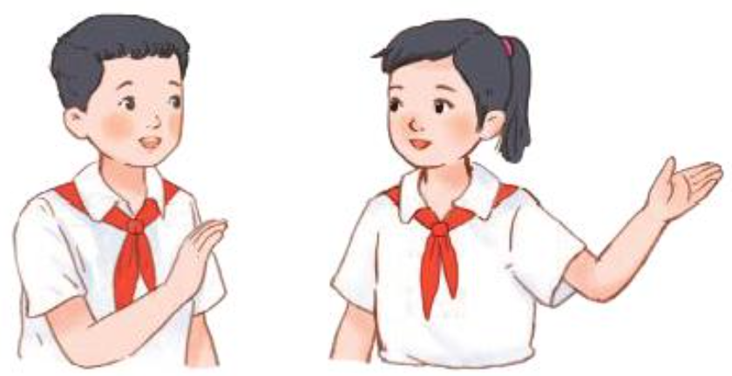

HỎI NHANH – ĐÁP ĐÚNG
Cùng bạn hỏi đáp về thời gian và nơi chốn
Ví dụ:
Khi nào trường mình được nghỉ hè?
Cuối tháng Năm, trường mình được nghỉ hè.

